Slide 1


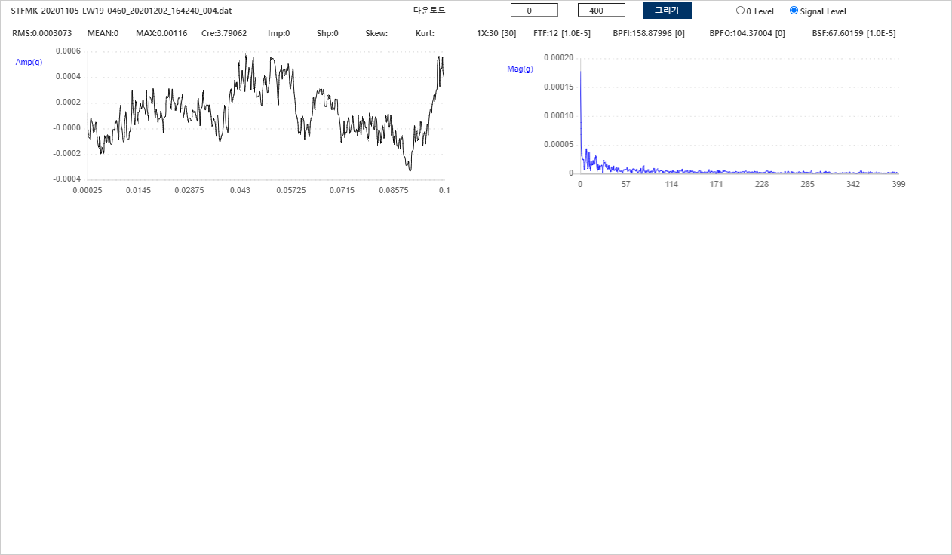
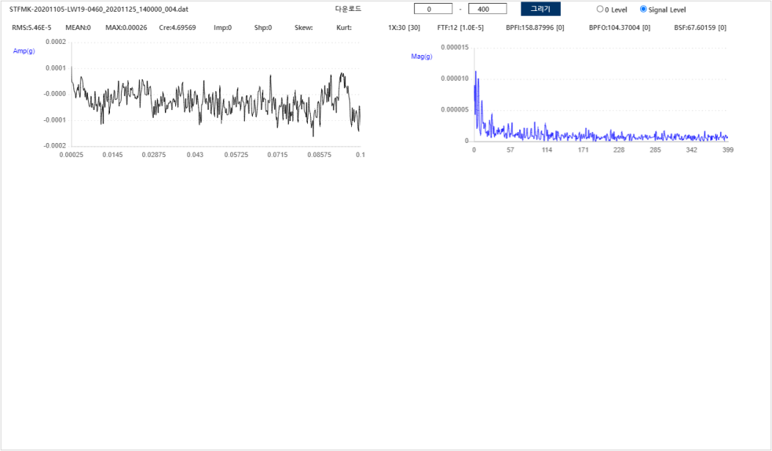
대전 도시철도공사 : 모터 센서 데이터
1. 모터 센서 데이터
1. 진동 센서
1.1. 센서 종류 : 축정렬불량 3.7kW #1-1
: STFMK-20201105-LW19-0460
(갑천역, 공조실B(종점), R-EF-01, 우 공조실 배기 )
수집 | 정제 | 라벨링 | 데이터
STFMK-20201105-LW19-0460_20201202_164240_004.dat | 정상 (동작) | STFMK-20201105-LW19-0460_20201202_164240_004.csv
STFMK-20201105-LW19-0460_20201125_140000_004.dat | 비정상 (비동작) | STFMK-20201105-LW19-0460_20201125_140000_004.csv
Copyright(C) 2015~ SC Solution Co., Ltd.
All Rights Reserved

Slide 2
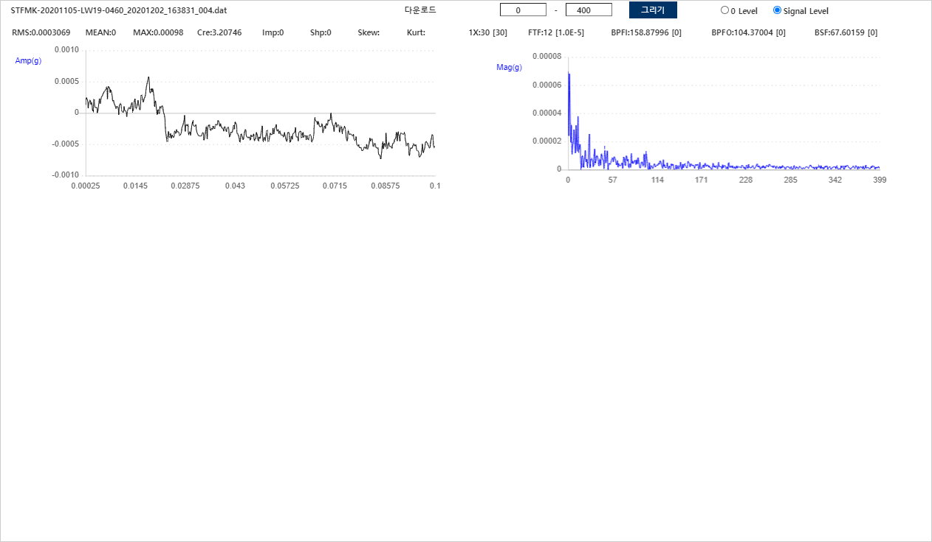
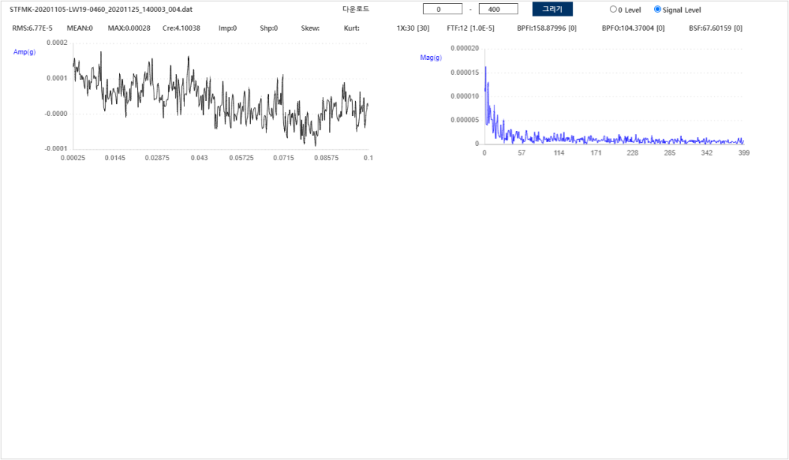
대전 도시철도공사 : 모터 센서 데이터
1. 모터 센서 데이터
1. 진동 센서
1.1. 센서 종류 : 축정렬불량 3.7kW #1-2
: STFMK-20201105-LW19-0460
(갑천역, 공조실B(종점), R-EF-01, 우 공조실 배기 )
수집 | 정제 | 라벨링 | 데이터
STFMK-20201105-LW19-0460_20201202_163831_004.dat | 정상 (동작) | STFMK-20201105-LW19-0460_20201202_163831_004.csv
STFMK-20201105-LW19-0460_20201125_140003_004.dat | 비정상 (비동작) | STFMK-20201105-LW19-0460_20201125_140003_004.csv
Copyright(C) 2015~ SC Solution Co., Ltd.
All Rights Reserved

Slide 3
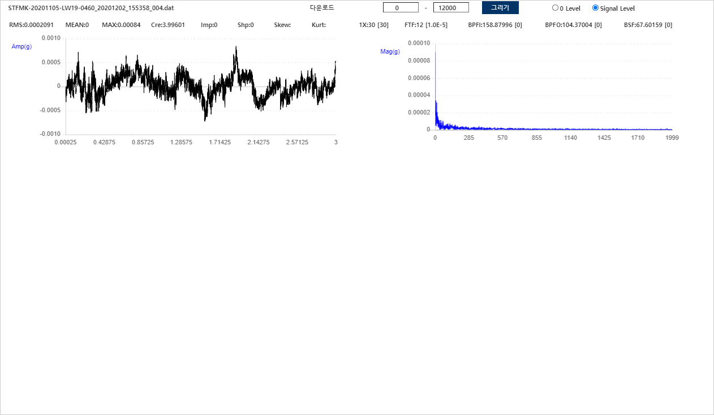
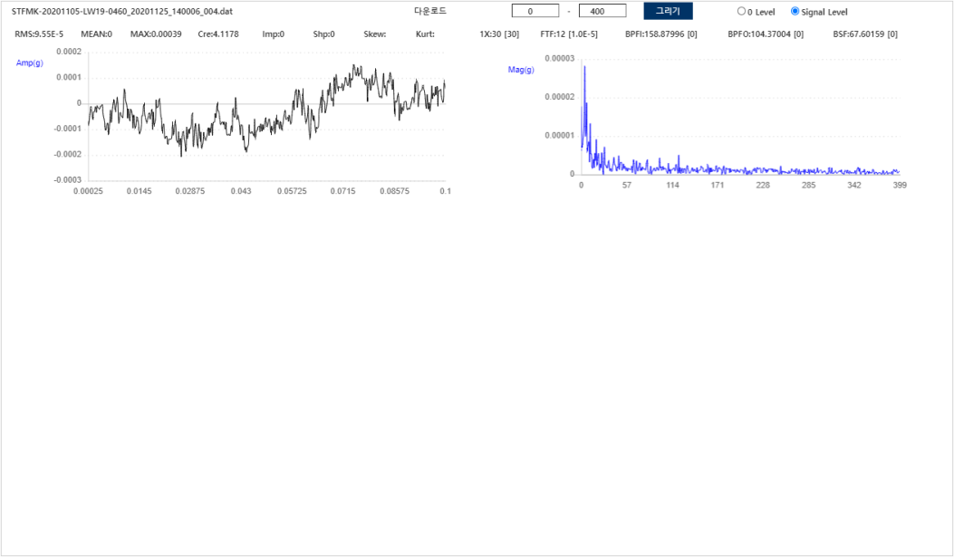
대전 도시철도공사 : 모터 센서 데이터
1. 모터 센서 데이터
1. 진동 센서
1.1. 센서 종류 : 축정렬불량 3.7kW #1-3
: STFMK-20201105-LW19-0460
(갑천역, 공조실B(종점), R-EF-01, 우 공조실 배기 )
수집 | 정제 | 라벨링 | 데이터
STFMK-20201105-LW19-0460_20201202_155358_004.dat | 정상 (동작) | STFMK-20201105-LW19-0460_20201202_155358_004.csv
STFMK-20201105-LW19-0460_20201125_140006_004.dat | 비정상 (비동작) | STFMK-20201105-LW19-0460_20201125_140006_004.dat
Copyright(C) 2015~ SC Solution Co., Ltd.
All Rights Reserved

Slide 4
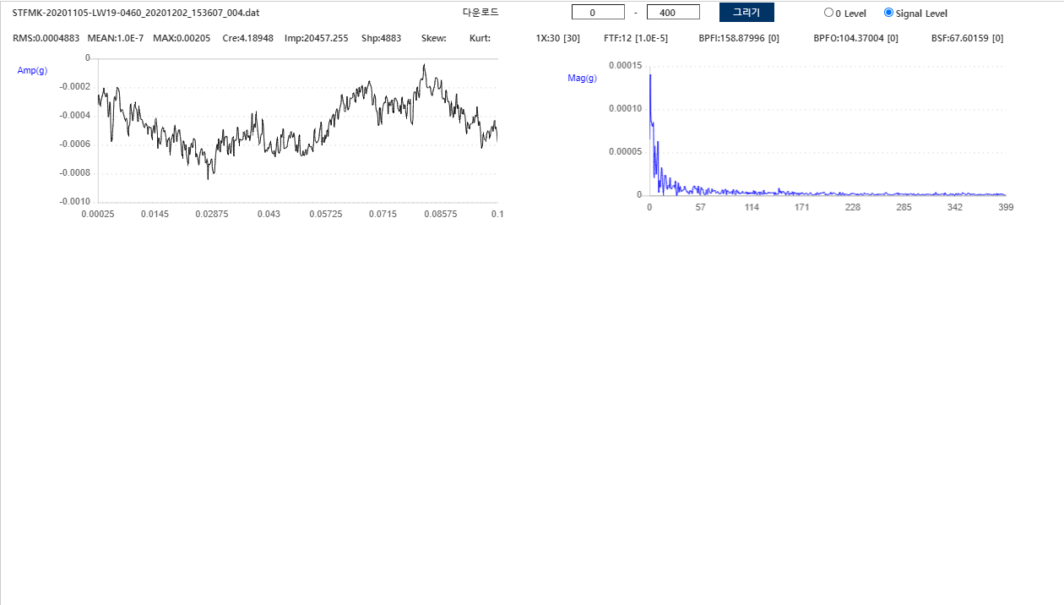
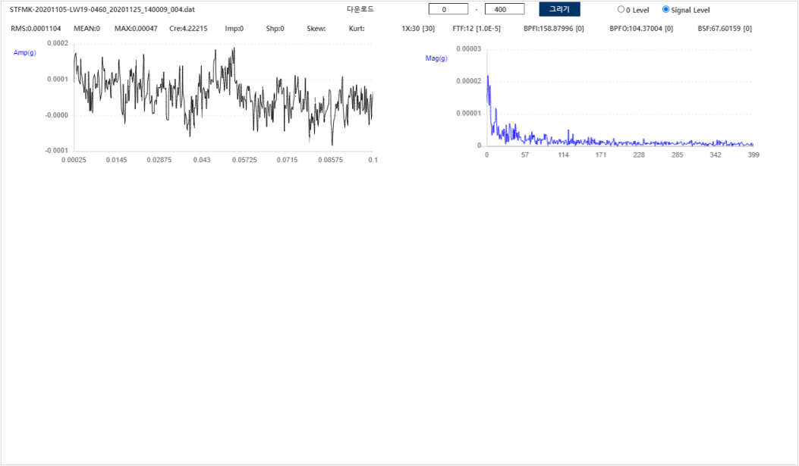
대전 도시철도공사 : 모터 센서 데이터
1. 모터 센서 데이터
1. 진동 센서
1.1. 센서 종류 : 축정렬불량 3.7kW #1-4
: STFMK-20201105-LW19-0460
(갑천역, 공조실B(종점), R-EF-01, 우 공조실 배기 )
수집 | 정제 | 라벨링 | 데이터
STFMK-20201105-LW19-0460_20201202_153607_004.dat | 정상 (동작) | STFMK-20201105-LW19-0460_20201202_153607_004.csv
STFMK-20201105-LW19-0460_20201125_140009_004.dat | 비정상 (비동작) | STFMK-20201105-LW19-0460_20201125_140009_004.csv
Copyright(C) 2015~ SC Solution Co., Ltd.
All Rights Reserved

Slide 5
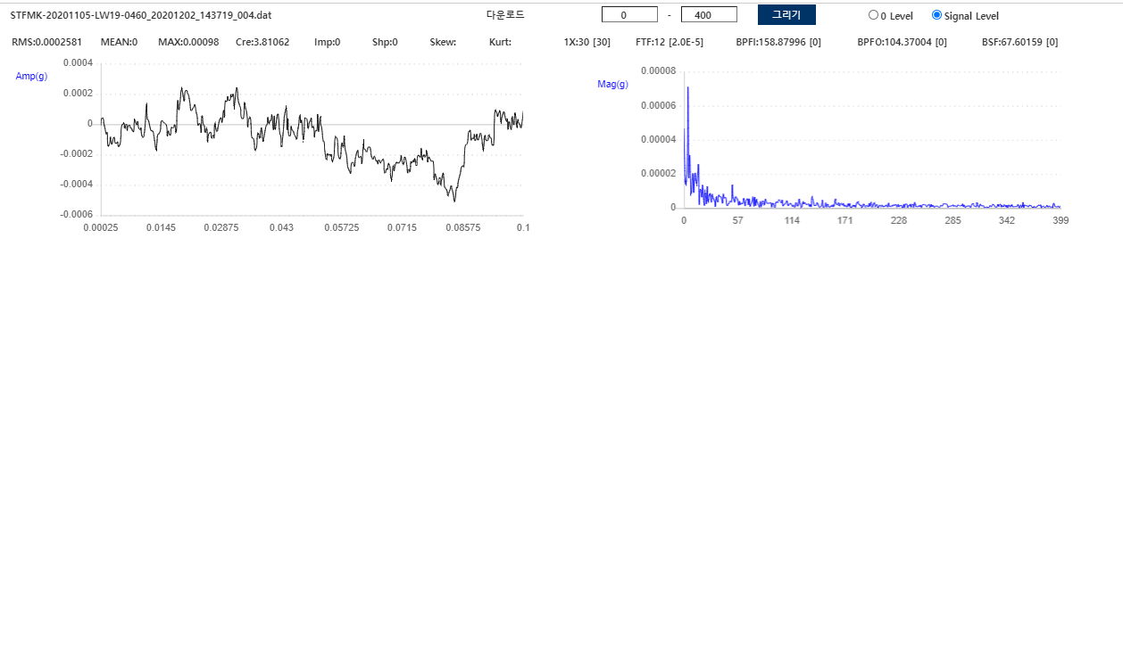
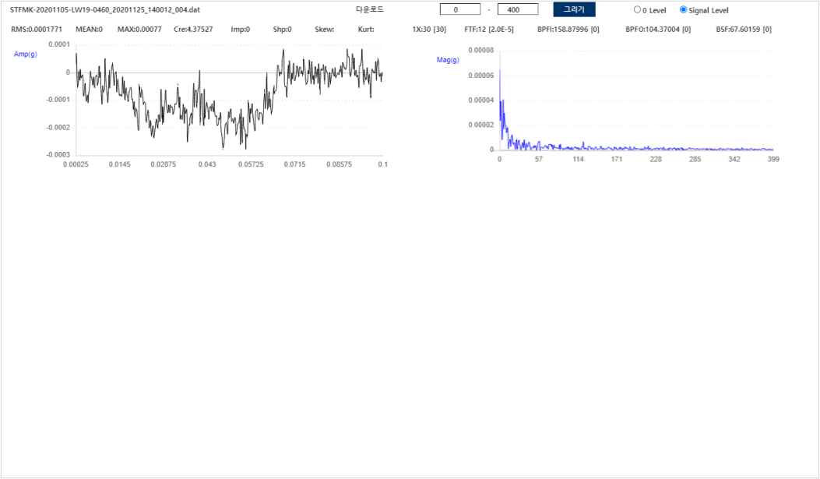
대전 도시철도공사 : 모터 센서 데이터
1. 모터 센서 데이터
1. 진동 센서
1.1. 센서 종류 : 축정렬불량 3.7kW #1-5
: STFMK-20201105-LW19-0460
(갑천역, 공조실B(종점), R-EF-01, 우 공조실 배기 )
수집 | 정제 | 라벨링 | 데이터
STFMK-20201105-LW19-0460_20201202_143719_004.dat | 정상 (동작) | STFMK-20201105-LW19-0460_20201202_143719_004.csv
STFMK-20201105-LW19-0460_20201125_140012_004.dat | 비정상 (비동작) | STFMK-20201105-LW19-0460_20201125_140012_004.csv
Copyright(C) 2015~ SC Solution Co., Ltd.
All Rights Reserved

Slide 6
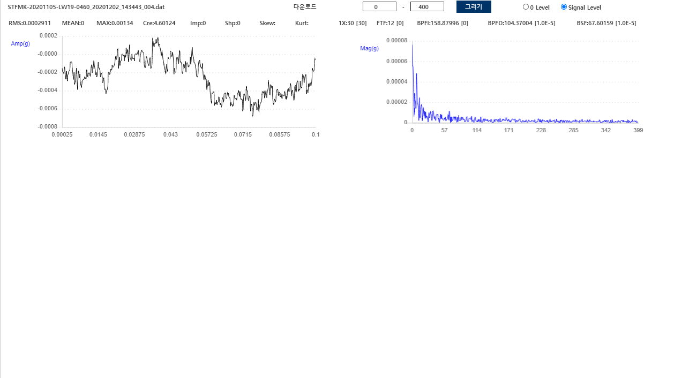
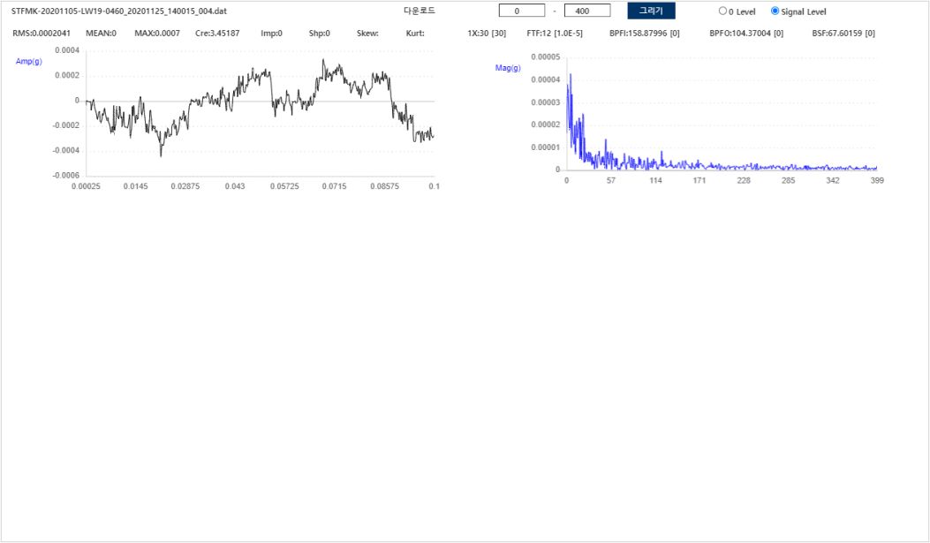
대전 도시철도공사 : 모터 센서 데이터
1. 모터 센서 데이터
1. 진동 센서
1.1. 센서 종류 : 축정렬불량 3.7kW #1-6
: STFMK-20201105-LW19-0460
(갑천역, 공조실B(종점), R-EF-01, 우 공조실 배기 )
수집 | 정제 | 라벨링 | 데이터
STFMK-20201105-LW19-0460_20201202_143443_004.dat | 정상 (동작) | STFMK-20201105-LW19-0460_20201202_143443_004.csv
STFMK-20201105-LW19-0460_20201125_140015_004.dat | 비정상 (비동작) | STFMK-20201105-LW19-0460_20201125_140015_004.csv
Copyright(C) 2015~ SC Solution Co., Ltd.
All Rights Reserved

